Slide 1
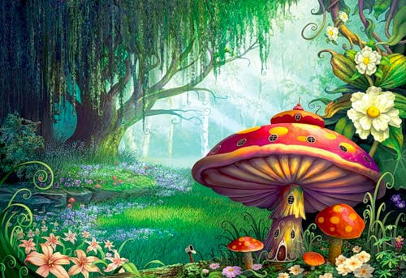

Slide 2
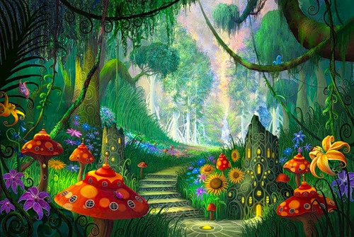

Slide 3
В царстве грибов

Slide 4
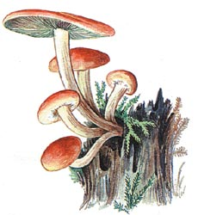
Отгадайте загадку:
И на горке, и под горкой,
Под берёзой и под ёлкой.
Хороводами и в ряд
В шапках молодцы стоят.

Slide 5
Царство грибов очень разнообразно. Учёным известно около 100 000 видов этих организмов.

Slide 6
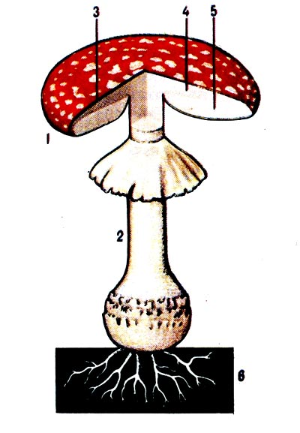
Строение гриба
Шляпка
Ножка
Грибница

Slide 7
Грибница – подземная часть гриба. Она всасывает из почвы воду с растворёнными в ней минеральными солями.

Slide 8
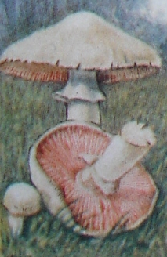
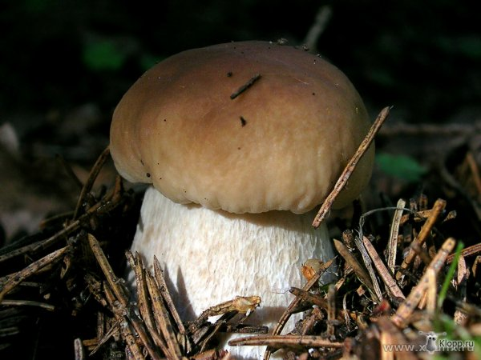
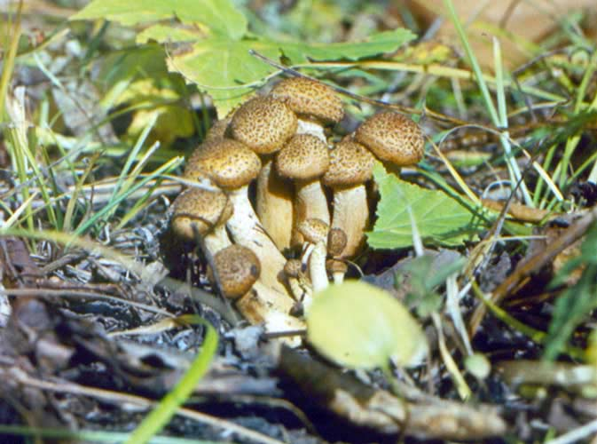
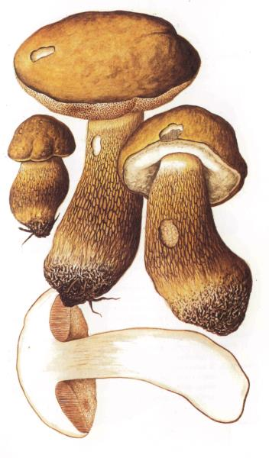
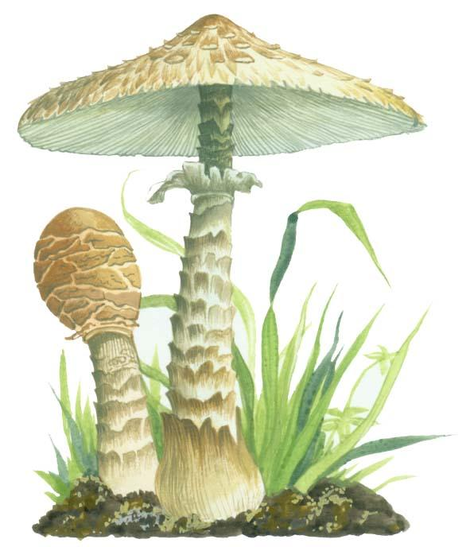
Знаете ли вы грибы?
Белый гриб
Опёнок осенний
Шампиньон
Желчный гриб
Ложноопёнок
кирпично-красный
Бледная поганка

Slide 9
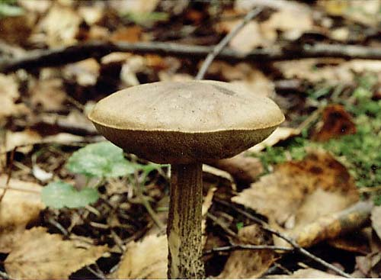
ПОДБЕРЁЗОВИК

Slide 10
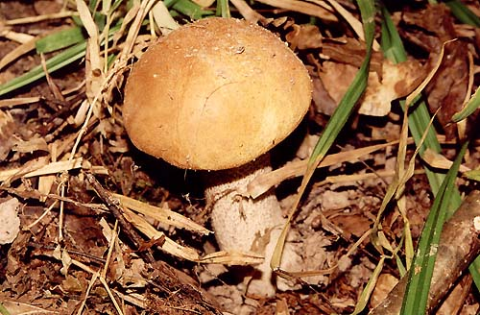
ПОДОСИНОВИК

Slide 11
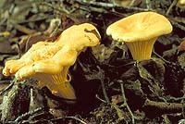
ЛИСИЧКИ

Slide 12
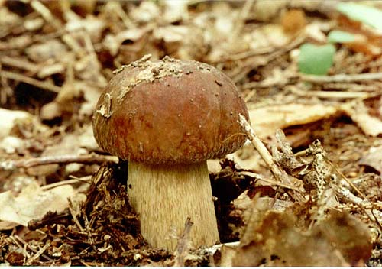
БЕЛЫЙ ГРИБ

Slide 13
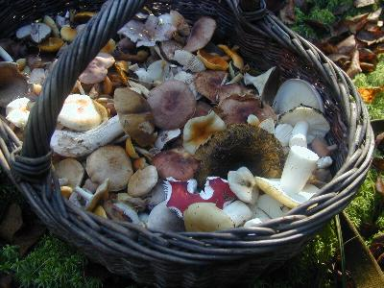
Как собирать грибы
1. Собирай только те грибы, которые хорошо знаешь.
2. Когда ищешь грибы, не разрывай и не раскидывай в стороны листву, мох.
3. Чтобы не повредить грибницу, лучше всего срезать грибы ножиком.
4. Не надо брать старые грибы. В них может быть опасный для человека яд.
5. Нельзя собирать грибы возле шоссейных дорог. В этих грибах накапливаются вредные вещества.

Slide 14
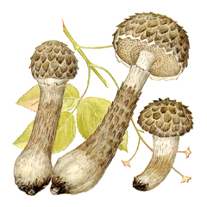
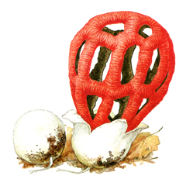
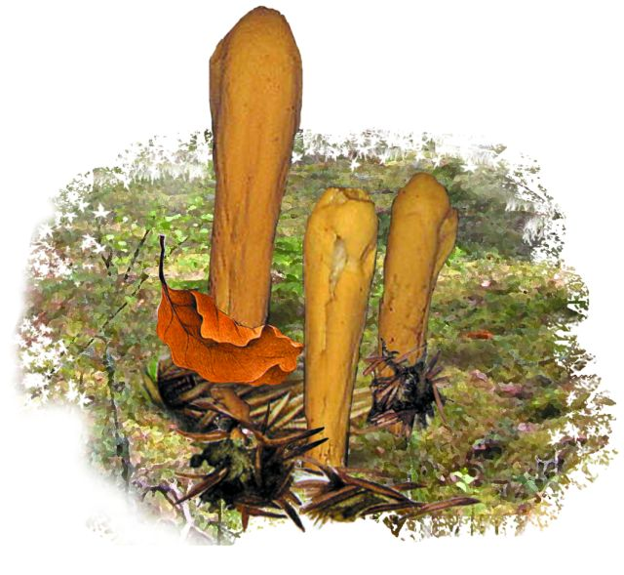
Грибы из Красной книги России
Шишкогриб
хлопьеножковый
Решеточник
красный
Рогатик пестиковый

Slide 15
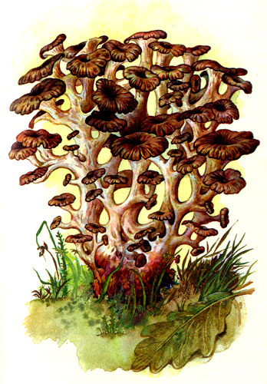
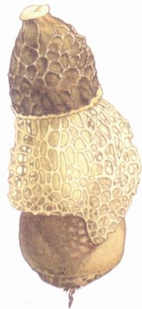
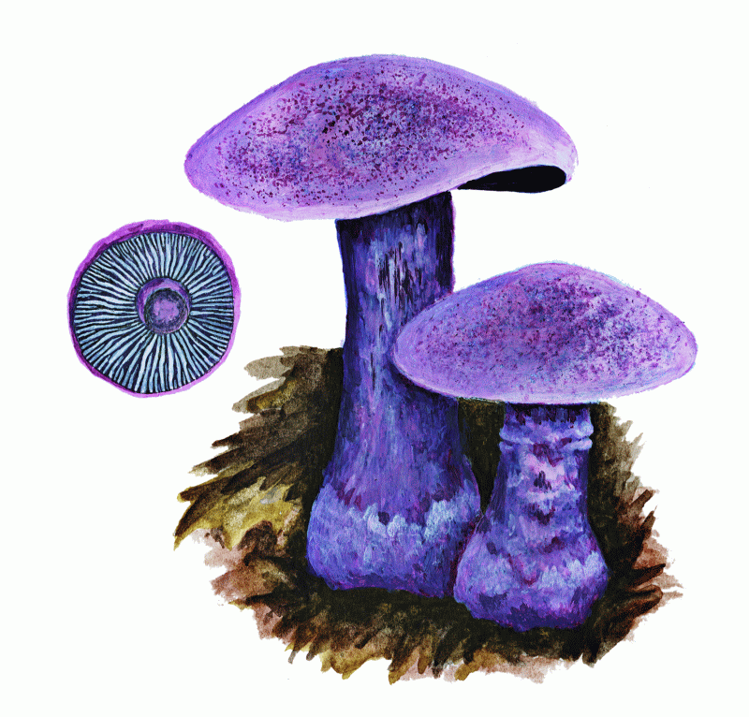
Грибы из Красной книги России
Грифола
курчавая
Сетконоска
сдвоенная
Паутинник
фиолетовый

